Slide 1
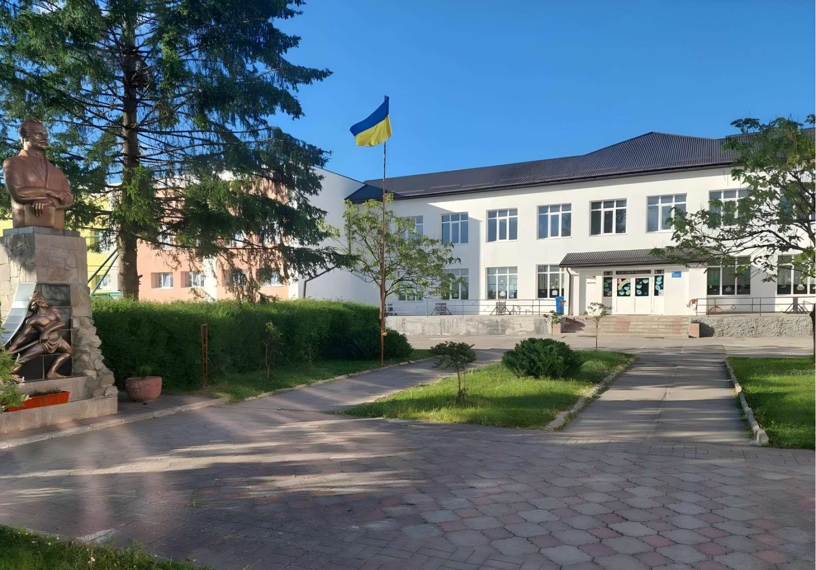
ЗВІТ
ПРО РЕЗУЛЬТАТИ МОНІТОРИНГОВОГО ДОСЛІДЖЕННЯ
ЯКОСТІ ОСВІТНЬОГО ПРОСТОРУ
ВІДДІЛ ОСВІТИ РАЛІВСЬКОЇ СІЛЬСЬКОЇ РАДИ
РАЛІВСЬКИЙ ОПОРНИЙ ЗАКЛАД ЗАГАЛЬНОЇ СЕРЕНЬОЇ ОСВІТИ
ІМЕНІ ІВАНА ФРАНКА
Укладачі:
Кордіяка Н.В.,
заступник директора
з навчально-виховної роботи
Мінкевич М.С.,
заступник директора
з навчально-виховної роботи
Штеник О.І., педагог-організатор
Леськів Н.А., практичний психолог
Оліярник В.М., вчитель інформатики
Ралівка 2024
РАЛІВСЬКОГО ОПОРНОГО ЗАКЛАДУ ЗСО ІМЕНІ ІВАНА ФРАНКА

Slide 2
ЗМІСТ
Вступ
І розділ Опис методики дослідження
ІІ роділ Аналіз результатів дослідження
Висновки
Рекомендації

Slide 3
ВСТУП
Освітнє середовище - це система впливів і умов формування особистості, а також можливості для її розвитку, що містяться в соціальному і просторово-предметному оточенні здобувачів освіти.
Освітній простір – це педагогічна реальність, у якій відбувається зустріч, взаємодія, осмислення і пізнання особистістю оточуючих її елементів культури (освітнього середовища), що забезпечує прогресивний розвиток об’єктів. Освітній простір як система педагогічних факторів та умов освоєння особистістю у процесі становлення спеціально організованого педагогічного середовища може бути об’єктом цілеспрямованого педагогічного впливу та формування.

Slide 4
Виховний простір – це чинник інтегрованого впливу на процес формування і розвиток особистості з метою забезпечення відчуття психологічного комфорту і сприятливих умов для самовизначення, саморозвитку і самореалізації.
Виховний простір у школі має бути безпечним, моральним, насичений патріотизмом, зорієнтованим на культуротворення, ґрунтований на довірі та комфортний для вихованців і виховників. Ключова вимога до виховного простору – це його гармонійність, яка забезпечується тільки при умові єдності педагогічних впливів на свідомість, почуття й поведінку учнів у навчально-виховному процесі. Тому виховники повинні виступати у цьому просторі водночас як індивідуальності, кожен з яких – неповторний зразок соціально зрілої особи та члени колективу, які свідомо і злагоджено реалізують цілі виховання.

Slide 5
Загальні вимоги до освітнього середовища
безпечне (сприятливе для збереження тілесного та психічного здоров'я учасників освітнього процесу)
сповнене довіри (ґрунтоване на вічних (загальнолюдських) цінностях і традиційних моральних принципах)
демократичне (організоване на засадах демократії, придатне для вияву учасниками освітнього процесу ініціативи та громадської активності)
патріотичне (сприятливе для ідентифікації себе українцем – громадянином України, належним до конкретної міської чи сільської спільноти, територіальної громади)
культуротворче (сприятливе для інтелектуального розвитку, духовного самозбагачення, яке мотивує до пізнавальної діяльності й творчості)
відкрите (доступне для осіб з особливими освітніми потребами та сприятливе для набуття соціокультурного досвіду у процесі комунікації з представниками влади, громадськими діячами, активістами батьківської громади, представниками закладів освіти - партнерів).
Стратегія розвитку освіти Львівщини в 2021 – 2027 роках

Slide 6
Завдання дослідження якості освітнього середовища у загальноосвітніх навчальних закладах Львівщини:
оцінити відповідність освітнього середовища ЗЗСО таким характеристикам: безпечне, сповнене довіри, демократичне, патріотичне, культуротворче (розвивальне, спроможне мотивувати пізнавальну діяльність), відкрите (інклюзивне). Указані критерії визначені Стратегією розвитку освіти Львівщини до 2027 року;
окреслення кола потреб закладів, де проводиться е-анкетування, та визначення напрямів їх співпраці з іншими соціальними інститутами у справі виховання;
стимулювання росту професійної компетентності педагогічних працівників як виховників;
отримання об’єктивної інформації про адекватність результатів виховання ресурсам, що вкладаються в організацію виховної роботи;
визначення перспективних і актуальних напрямів регіональної освітньої політики у сфері виховання.

Slide 7
Алгоритм проведеного дослідження в Ралівському опорному закладі ЗСО імені Івана Франка
1. Було проведено е-анкетування (в електронному режимі.
Дата анкетування: 17 квітня 2024 року.
2. Респондентами опитування були учні 4, 8,10 класів та їхні батьки, учителі.
3. Опитування проводилося в е-форматі та було анонімним.
4. Отримані дані було проаналізовано Кордіякою Н.В., заступником директора з навчально-виховної роботи, Мінкевич М.С., заступником директора з навчально - виховної роботи, Штеник О.І., педагогом-організатором, Леськів Н.А., практичним психологом, Оліярником В.М., вчителем інформатики.
5. Проаналізовані результати педагогічні працівники опрацювали на педраді.
6. Проаналізовані дані, звітні таблиці було представлено дирекції, учителям, батькам. Звіт розміщено на шкільному сайті.
7. На робочій зустрічі педагогів навчального закладу було розроблено стратегію покращення освітніх просторів.
8. Після цього почнеться робота над покращенням освітніх просторів.
Було проговорено стратегію покращення надання освітніх послуг, розроблено план дій для формування освітніх просторів.

Slide 8
Аналіз звіту дослідження якості освітнього середовища закладу буде корисним для методичної служби, для шкільної спільноти, батьків. Дане дослідження допоможе визначити актуальні проблеми у взаємостосунках різних груп учасників освітнього процесу .
Подані у цьому звіті результати дослідження призначені для:
• Керівництва школи, щоб оцінити якість виховної програми навчального закладу, надати педагогічному колективу необхідну допомогу для удосконалення освітнього процесу;
• Педагогічним працівникам, для налагодження партнерських, демократичних, сповнених довіри взаємовідносин з учнями, їх батьками, колегами;
• Батькам, для внесення коректив у виховну програму, для планування заходів щодо подолання існуючих проблем.
• Керівнику відділу з питань освіти, щоб розуміти потенційні можливості закладу забезпечувати стандарти освіти.
• Врахування результатів моніторингу якості виховного простору допоможе в організації превентивної роботи в школі, плануванні виховних справ згідно з очікуванням спільноти, налагодженню тіснішої співпраці між методичною службою ТГ та школою, організації взаємодії між всіма учасниками освітнього простору.

Slide 9
І РОЗДІЛ
Опис методики дослідження
Проведення цього дослідження передбачене:
наказом департаменту освіти і науки Львівської обласної військової адміністрації від 1. 04. 2024 року № 02-01/01/115. Дослідження проводиться в рамках заходів проєкту «Оцінювання якості освітнього середовища: е-інструментарій вимірювання показників» (Програма розвитку освіти Львівської області на 2021 - 2025 роки. Розділ «Загальна середня освіта». П.7).
наказом відділу освіти Ралівської сільської ради від 04.04 2024 року №24-о «Про проведення вимірювань в електронному форматі показників якості освітнього середовища закладу загальної середньої освіти»
наказом по школі від 08.04.2024 р. № 64-о/д «Про проведення вимірювань в електронному форматі показників якості освітнього середовища закладу загальної середньої освіти"

Slide 10
Дослідженням було охоплено 49 учителів, що становить 98% від кількості педагогів школи, 41 учень 4-х класів, що складає 80% від кількості учнів 4-х класів, 41 учень 9-х класів - 91% від усіх восьмикласників, 27 учнів – 10-х класів, що становить 87% від кількості учнів 10-х класів, та 107 батьків учнів.
Серед респондентів переважають учні, які добре навчаються (97,5 % учнів 4-х класів, 90 % учнів 8-х класів, 96 % учнів 10-х класів).
Щодо педагогів, то із 49 респондентів, які взяли участь у дослідженні, 26,5 % є учителями природничо-математичного циклу, 30,6 % – учителями гуманітарних предметів, педагогічних працівників, які безпосередньо відповідають за виховання в масштабі закладу - 16%. Більшість учасників – це учителі зі стажем понад 20 років (69,4 %).
ДАНІ ПРО РЕСПОНДЕНТІВ

Slide 11
Слід відзначити, що в анкетуванні взяла участь значна частина батьків учнів даних класів – 107 осіб. Це переважно жінки – 97 %. Ця цифра опосередковано свідчить про дисбаланс у залученні батьків, зокрема – татів, у процес комунікації зі школою та їхньої участі у повсякденному житті школярів.
Більшість опитаних з батьківської спільноти – віком від 36 до 45 років (64 %), менше – від 25 до 35 років (26 %) і незначна кількість – це особи віком від 45 до 60 років (9 %).
Участь у дослідженні педагогічних працівників, батьків та учнів дозволяє проаналізувати систему виховного простору школи з різних позицій, всебічно підійти до виявлення проблем виховання та очікувань респондентів, налагодити тіснішу взаємодію між вчителями, учнями, батьками та ефективніше підійти до планування виховної роботи у наступному навчальному році.

Slide 12
Виконавці дослідження ставили перед собою наступні ключові запитання
1. У якій мірі освітнє середовище ЗЗСО убезпечує учасників освітнього процесу від заподіяння фізичної, майнової та/або моральної шкоди (безпечний виховний простір)?
2. Наскільки педагоги, батьки та учні співпрацюють і довіряють одне одному (виховний простір сповнений довіри)?
3. Чи відповідають взаємовідносини між учасниками освітнього процесу принципам демократії та вимогам чинного освітнього законодавства до управління ЗЗСО (демократичний виховний простір)?
4.У якій мірі учні ЗНЗ залучені до виховних справ (позакласної роботи) та громадської діяльності: волонтерства, членства у формальних і неформальних дитячих об’єднаннях тощо (виховний простір патріотичний та культуротворчий)?
5. Наскільки спільноти ЗЗСО відкриті для партнерства (відкритий виховний простір)?

Slide 13
Для конкретизації відповідей на ці запитання використовувалися критерії:
1. Відповідність організації освітнього середовища ЗЗСО вимогам безпеки (безпечний)
2. Актуальність визначених педагогами завдань освітньої програми та ефективність реалізації цих завдань (патріотичний, культуротворчий).
3. Корисність (потрібність) запланованих і проведених шкільних виховних справ (проектів) для учнів (патріотичний, культуротворчий)
4. Відповідність управління ЗЗСО та стилю спілкування працівників школи з учнями і батьками демократичним принципам (сповнений довіри, демократичний).
5. Можливості участі учнів, батьків та громадськості, місцевих громадських об’єднань у плануванні і проведенні виховних справ (проектів) (сповнений довіри, відкритий).

Slide 14

Частина ІІ
Аналіз результатів дослідження

Slide 15
БЕЗПЕЧНЕ ОСВІТНЄ СЕРЕДОВИЩЕ
Ключове питання № 1
У якій мірі освітнє середовище ЗЗСО убезпечує учасників освітнього процесу від заподіяння фізичної, майнової та/або моральної шкоди (безпечний виховний простір)?
Критерії оцінювання виховного простору:
Відповідність організації освітнього середовища ЗЗСО вимогам безпеки (безпечний)

Slide 16
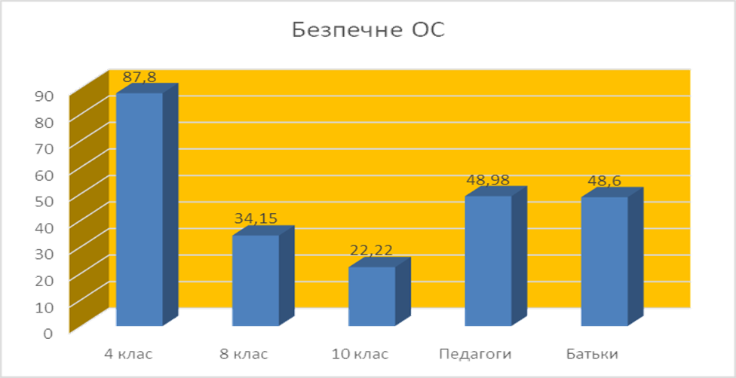
Аргументи та факти:
Безпечною для власного фізичного, соціального і духовного розвитку школу визнали 49,8% опитаних.
Дослідження показало, що у школі створено достатньо комфортні умови для навчання та виховання дітей: у класах тепло, добре харчування, якісний психолого-педагогічний супровід учнів.
Теза :
У закладі на сьогодні незавжди можна забезпечити учасників освітнього процесу від заподіяння фізичної, майнової, моральної шкоди. Інколи бракує повноцінних гарантій безпеки життєдіяльності учнів.

Slide 17
На шляху до Безпечного ОС
У приміщеннях школи чисто, готують смачно.
Їжа у нашій їдальні/нашому буфеті завжди підігріта і смачна:
4 кл. – 87,80%; 8 кл. – 56,10%; 10 кл. – 62,96%; педагоги – 97,96%; батьки – 32,71%.
У школі загалом позитивно ставляться до учнів з особливими освітніми потребами:
Так само, як і до інших школярів: 8 кл. – 73,17%; 10 кл. – 81, 48 %; педагоги – 67,35%;
Із зацікавленістю та бажанням спілкуватися: 8 кл.-21,95%; 10 кл. – 7,41%; педагоги – 32,65%;

Slide 18
У школі є учні, над якими збиткуються: 4 кл – 7,32 %; 8 кл. – 9,76%; 10 кл. – 11,11%; педагоги – 28,57%; батьки – 16,82%;
У школі є вчителі, які часто кричать, але не ображають учнів: 8 кл. – 2,44%;
У школі бувають порушення, пов’язані зі шкідливими звичками:
Паління: 4 кл – 7,32%; 8 кл. – 2,44%; 10 кл. – 25,93%; Педагоги – 16,33%; Батьки – 21.50%;
Вживання вин: 8 кл. – 78%; 10 кл. – 11,11%;
Вживання горілки: 8 кл. – 2,44%; Батьки – 4,67%;
Бійки: 8 кл. – 26, 83%; 10 кл. -33,33%;

Slide 19
У школі є учні, над якими збиткуються:
4 кл – 7,32 %; 8 кл. – 9,76%; 10 кл. – 11,11%; педагоги – 28,57%; Батьки – 16,82%;
У школі є вчителі, які часто кричать, але не ображають учнів: 8 кл. – 2,44%;
У школі бувають порушення, пов’язані зі шкідливими звичками:
Паління: 4 кл – 7,32%; 8 кл. – 2,44%; 10 кл. – 25,93%; Педагоги – 16,33%; Батьки – 21.50%;
Вживання вин: 8 кл. – 78%; 10 кл. – 11,11%;
Вживання горілки: 8 кл. – 2,44%; Батьки – 4,67%;
Бійки: 8 кл. – 26, 83%; 10 кл. -33,33%;

Slide 20
Робочою групою закладу на основі спостережень та анкетування встановлено, що Ралівський ОЗЗСО імені Івана Франка здійснює освітню діяльність в одному корпусі. Територія закладу є безпечною. Під час спостереження за освітнім середовищем встановлено, що територія закладу огороджена та недоступна для несанкціонованого заїзду транспорту сторонніх осіб.
Якість освітнього середовища насамперед залежить від комфортного перебування учасників освітнього процесу у приміщеннях школи, відчуття позитивної перспективи, відсутності булінгу, наявності педагогічного захисту і підтримки дітей у розв’язанні їхніх життєвих проблем.
Учасники освітнього процесу ознайомлені з нормативно-правовими документами щодо виявлення ознак булінгу, іншого насильства та запобігання йому. Заходи з протидії булінгу проводяться відповідно до визначеного плану роботи, що підтверджується результатами опитування учнів, їхніх батьків та вчителів.
Створені умови для безпечного використання мережі «Інтернет», формуються навички безпечної поведінки в інтернеті. Більшість опитаних зазначили, що для закладу не характерні випадки куріння , уживання алкоголю , наркотиків , крадіжок , лихослів’я, зривів уроків, вандалізму, знущання з тварин, обману дітей і педагогів. Систематично проводяться інструктажі та навчання з охорони праці, безпеки життєдіяльності, пожежної безпеки, правил поведінки в умовах надзвичайних ситуацій, зокрема під час дії воєнного стану. Педагогічні працівники та адміністрація в разі нещасного випадку діють у встановленому порядку та знають алгоритм реагування на випадки травмування учнів.

Slide 21
ОС СПОВНЕНЕ ДОВІРИ
Ключове питання №2
Наскільки педагоги, батьки та учні співпрацюють і довіряють одне одному (виховний простір сповнений довіри)?
Критерії оцінювання виховного простору:
Відповідність управління ЗЗСО та стилю спілкування працівників школи з учнями і батьками демократичним принципам (сповнений довіри, демократичний).
Можливості участі учнів, батьків та громадськості, місцевих громадських об’єднань у плануванні і проведенні виховних справ (проектів) (сповнений довіри, відкритий).

Slide 22
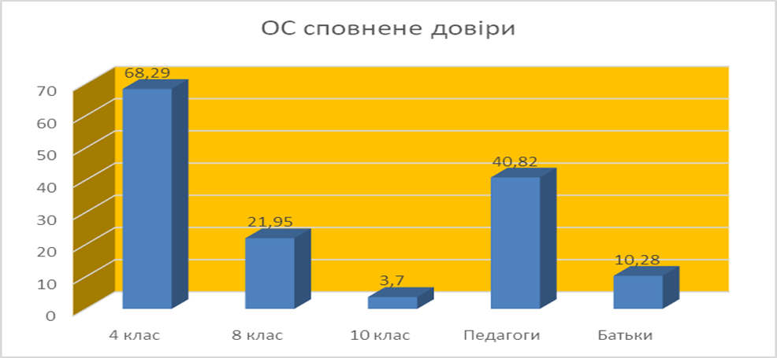
Аргументи та факти:
Майже 27% опитаних своїми відповідями на запитання анкети підтвердили, що в школі існує взаєморозуміння та співпраця між учасниками освітнього процесу.
Теза:
Виховний простір можна визнати таким, у якому учасники освітнього процесу в певній мірі довіряють одне одному та співпрацюють у розв’язанні суспільно значущих і особистих проблем.

Slide 23
На шляху до освітнього середовища, сповненого довіри
Учителі найчастіше допомагають учням у навчанні, консультують, радять:
8кл. – 78,05%; 10 кл. – 40,74%; Педагоги - 89%;
У школі є педагоги, яким учні цілком довіряють.
Дирекція загалом справедливо оцінює роботу педагогів .
Чи бувало, що вчителі переходили в розмові з Тобою, іншими учнями на крик,
погрожували чи, наприклад, ображали? 8 кл. – 2,4%; 10 кл. – 11,1%;

Slide 24
Учителі не завжди справедливо оцінюють навчальні досягнення учнів:
4 кл – 2,44%; 8 кл. – 4,3%; 10 кл. - 6 %; Педагоги – 5,3%; Батьки – 6,8%;
Частина учнів готова в школі вільно висловлювати свої думки:
8 кл. –82,93 ; 10 кл. – 81,48%; Педагоги – 83, 67%;
Учні нікому з педагогів не довіряють: 8 кл. – 7,32%; 10 кл. – 7,41%;
Частина батьків не довіряє педагогам/вчителям – батькам ( на думку дітей);
Довіряє більшості: 10кл. - 44,44%; Довіряє усім: 10кл. - 14,81%; Довіряють декому - 10кл. - 7,41%;
На думку частини вчителів та педагогів дирекція чинить тиск (2,04%), так, тиснули окремі батьки (2,04%).

Slide 25
Основним критерієм, який характеризує якість освітнього середовища, є довіра між учасниками освітнього процесу – учнями, батьками, учителями.
Правила поведінки усіх учасників освітнього процесу в закладі освіти забезпечують дотримання етичних норм, повагу до гідності, прав і свобод.
Оцінювання переважно справедливе та толерантне .
Існує співпраця учнів, педагогів та адміністрації в розв’язанні суспільнозначущих та особистих життєвих проблем.
Здобувачі освіти вважають, що учнів, над якими збиткуються у школі нема. Це питання буде актуальним завжди,тому проводимо постійний моніторинг.
Педагогічний колектив закладу освіти робить значний вклад в те, щоб освітній простір був вільним від будь-яких форм насильства та дискримінації.
Більшість опитаних учнів стверджує, що відчуває себе комфортно і безпечно, з ними погодились батьки. Учасники освітнього процесу можуть звернутись по допомогу до педагогічних працівників.

Slide 26
ДЕМОКРАТИЧНЕ ОСВІТНЄ СЕРЕДОВИЩЕ
Ключове питання №3.
Чи відповідають взаємовідносини між учасниками освітнього процесу принципам демократії та вимогам чинного освітнього законодавства до управління ЗЗСО (демократичний виховний простір)?
Критерії оцінювання виховного простору:
Відповідність управління ЗЗСО та стилю спілкування працівників школи з учнями і батьками демократичним принципам (сповнений довіри, демократичний).

Slide 27
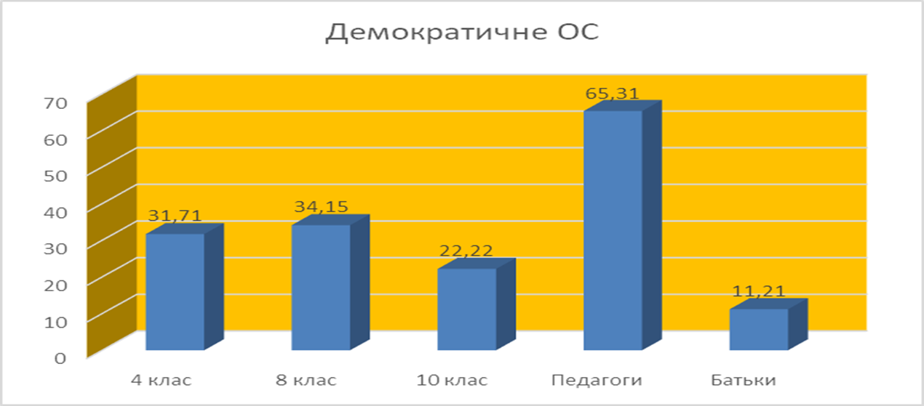
Аргументи та факти:
Можливість вільно творити власну ідентичність, особисті взаємини, планувати власне навчання та участь у позаурочній діяльності своїми відповідями підтвердили 29% опитаних.
Теза:
виховний простір відповідає принципам демократії.

Slide 28
На шляху до демократичного освітнього середовища
Ставлення дирекції шкіл до учнівського самоврядування:
зважають на рішення: 8 кл. – 78,05%; 10 кл. – 37,04%;
найчастіше зважають на рішення: 8 кл. – 17,07%; 10 кл. – 33,33%;
Батьківський та педагогічний колектив школи залучають до розроблення стратегії / програми розвитку: Педагоги – 79,59%; батьки – 18,69%;
Частина учнів не бере участі у виборах в органи учнівського самоврядування:
8кл. – 21,95%; 10 кл. – 48,15%;
Незначна частина учнів стверджує, що виборів в органи учнівського самоврядування ні минулого, ні цього навчального року не було: 8 кл. – 2,44%; 10 кл. – 3,70%;

Slide 29
Частина учнів не бачить для себе користі від учнівського самоврядування: 8 кл. – 4,88%; 10 кл. – 18,52%;
Незначна частина учнів та педагогів стверджує, що органи учнівського самоврядування не звітували перед ними:
8кл. – 2,44%; 10 кл. – 11,11%; педагоги – 2,04%;
Частина учнів стверджує, що вони попередньо не обговорювали з класним керівником усіх включених у план позаурочних заходів та проєктів:
8 кл. – 21,95%; 10 кл.-7,41% ;обговорювали- 10 кл – 51,85%
Чи знаєш Ти правила, за якими у школі організовано учнівське самоврядування?
Так, знаю – 58, 54% ; учнів 4-х класів;не впевнений, що знаю- 34, 15% учнів 4-х класів

Slide 30
На підставі дослідження можна зробити висновок, що учнівське самоврядування відіграє важливу роль у шкільному житті. Воно сприяє представництву інтересів учнів та захисту їх прав, активній участі в керуванні школою та організації позаурочних заходів. Ключовими посадами учнівського самоврядування є президент та старости, які обираються учнями, підкреслюючи важливість демократичного вибору учнівських лідерів.
Загалом, можна зауважити, що велика кількість учнів демонструє активну участь у виборах до органів учнівського самоврядування, що є позитивним сигналом. Однак, важливо звернути увагу на тих, хто не брав участі, і спробувати залучити їх до процесів самоврядування, створивши стимули та надаючи більше інформації про переваги і можливості, які це надає.

Slide 31
Здобувачам освіти нашого закладу гарантовано можливість висловити власну думку щодо організації освітнього процесу на сайті, сторінці у фейсбуці, батьківських зборах . Свобода слова не обмежується.
У нашому закладі результативно працюють органи учнівського самоврядування, ініціюють виховні заходи, беруть активну участь у житті школи. Учні початкової школи не є учасниками учнівського самоврядування. Коли члени учнівського самоврядування організовують виховні заходи, проводять опитування щодо визначення потреб учнів, волонтерської діяльності, то молодші школярі також долучаються. Тому в такий спосіб причетні до участі в діяльності учнівського самоврядування .
Більшість респондентів зазначили, що значна кількість питань, які впливають на шкільне життя, обговорюються на педрадах та загальношкільних батьківських зборах.

Slide 32
ПАТРІОТИЧНЕ ОСВІТНЄ СЕРЕДОВИЩЕ
Ключове питання №4.
У якій мірі учні ЗНЗ залучені до виховних справ (позакласної роботи) та громадської діяльності: волонтерства, членства у формальних і неформальних дитячих об’єднаннях тощо (виховний простір патріотичний та культуротворчий)?
Критерії оцінювання виховного простору:
Корисність (потрібність) запланованих і проведених шкільних виховних справ (проектів) для учнів (патріотичний, культуротворчий).

Slide 33
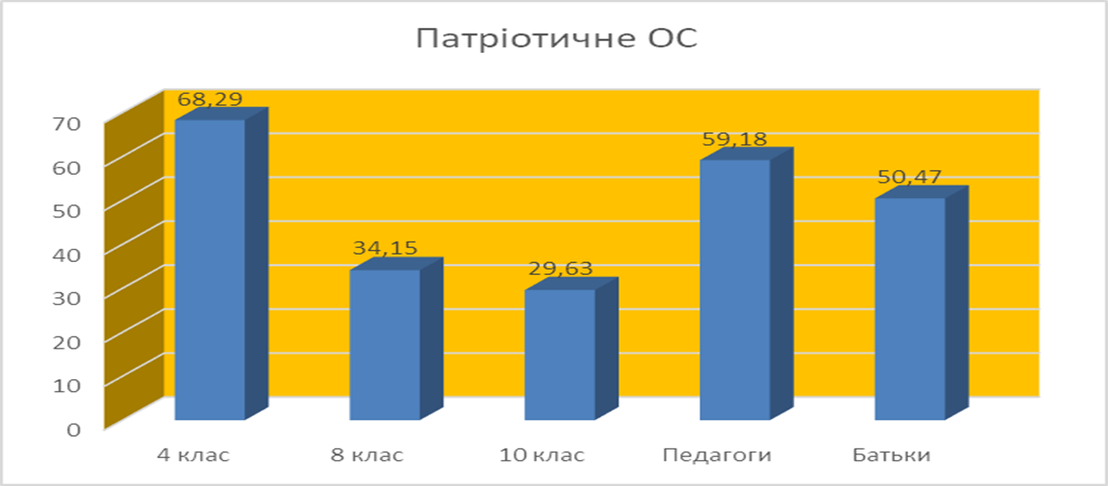
Аргументи та факти:
За результатами анкетування відповіді, що дозволяють визнати виховний простір закладу патріотичним, дали 50 % опитаних.
Теза:
В закладі станом на сьогодні умови для ідентифікації учнями себе як українців та для набуття досвіду громадянської поведінки загалом забезпечені, виховний простір орієнтований на формування ідентичності політичного українця.

Slide 34
На шляху до патріотичного освітнього середовища
Чи тільки українською мовою розмовляють з Тобою і однокласниками вчителі?
5 кл.-100%,8 кл - 98, 88%, 10 кл – 99, 1%, педагоги - 100%, батьки - 99, 07%
У школі з повагою ставляться до національної символіки:
8 кл. – 96,24%; 10 кл - 98,1%, педагоги – 98, 7%;
Чи траплялось, що саме завдяки уроку/позаурочному заходові Тебе зацікавив хтось із сучасних або історичних діячів/діячок?
Так, неоднооразово - 8 кл.- 73, 9 % ;11 кл. – 85,19%;

Slide 35
Більшість учнів відвідує і позитивно оцінює шкільні заходи до державних свят та на вшанування пам’ятних подій та осіб:
Дещо сподобалося, дещо – ні: 4 кл – 7,32%; 8 кл.- інколи не подобалось - 2,4%; 10 кл. –7, 41 %;
У школі вдалося співпрацювати чи хоча б поспілкуватися з воїнами ЗСУ та волонтерами: 8 кл. – 56,10%; 10 кл. – 88, 89%; Педагоги – 83, 67%;
Незначна частина одинадцятикласників (7, 41%) та батьків (3, 74%) стверджує, що школа не організовує екскурсії в музеї та інші заходи, спрямовані на пізнання історії України.

Slide 36
Проте, існують окремі непорозуміння, коли з боку учнів, працівників школи або батьків видається ніби трапляються випадки неповаги до цих символів.
Для виправлення таких непорозумінь можна проводити систематичну роботу з формування патріотичної свідомості та громадянської відповідальності серед учнів, вчителів та батьків, включаючи освіту та інформування про значення та символіку державних символів, проведення
виховних заходів та посилення контролю з боку всіх учасників освітнього процесу.

Slide 37
Усі учасники освітнього процесу прагнуть виховання свідомого громадянина, патріота України, забезпечення умов для всебічного розвитку учнів, створення умов для особистісної реалізації в майбутньому, формування системи духовно-моральних цінностей та залучення батьків до співпраці.
Результати виховання відповідають сучасним потребам української нації. Існуючі норми та взаємовідносини між учасниками навчально-виховного процесу є доцільними для навчання і виховання, є погодженими між усіма учасниками освітнього процесу.
99% опитаних зазначили, що спілкування в закладі проводиться виключно українською мовою.
Загалом, більшість учнів виявляють певний рівень знань та вмінь у патріотичному вихованні. Проте, є деякі аспекти, де деякі учні не впевнені або не мають успіхів. Ці дані можуть служити підґрунтям для подальшої роботи з виховання патріотизму та підвищення рівня знань серед учнів.
На основі опитування учнів 9-го, 11-го класів, педагогів і батьків можна зробити висновок, що переважна більшість опитаних респондентів стверджують, що в їх школі всі шанобливо ставляться до державних символів України, таких як виконання гімну та винос або підняття прапора.

Slide 38
КУЛЬТУРОТВОРЧЕ ОСВІТНЄ СЕРЕДОВИЩЕ
Ключове питання № 4.
У якій мірі учні ЗНЗ залучені до виховних справ (позакласної роботи) та громадської діяльності: волонтерства, членства у формальних і неформальних дитячих об’єднаннях тощо (виховний простір патріотичний та культуротворчий)?
Критерії оцінювання виховного простору:
Актуальність визначених педагогами завдань освітньої програми та ефективність реалізації цих завдань (патріотичний, культуротворчий).

Slide 39
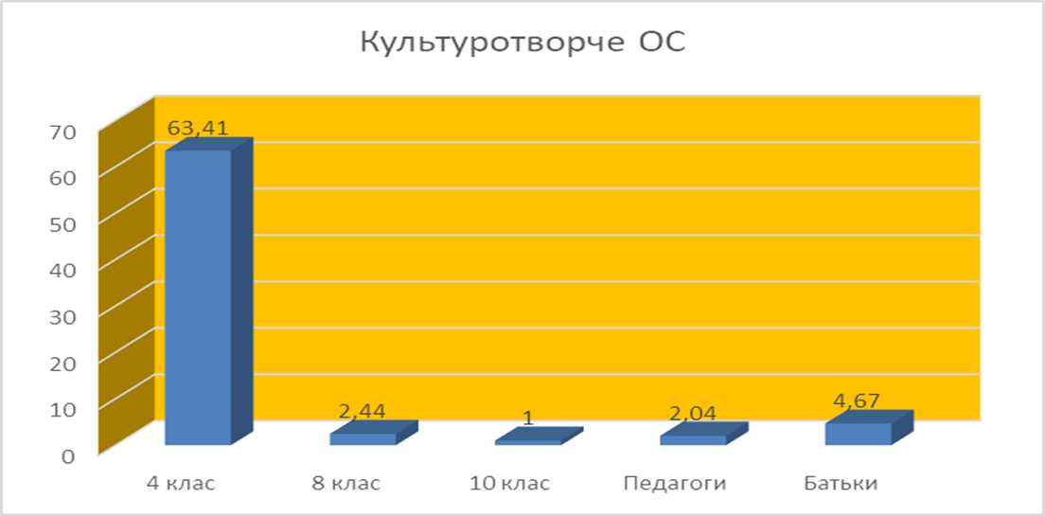
Аргументи та факти:
За результатами анкетування відповіді, що дозволяють визнати виховний простір таким, що мотивує та розвиває визнало 14% опитаних.
Теза:
Виховний простір можна вважати розвивальним та мотивуючим до навчання.

Slide 40
На шляху до освітнього середовища, що мотивує і розвиває учнів
Більшість учнів есе та інші творчі роботи виконують самостійно:
8 кл. – 100%; 10 кл. - 37%; Педагоги – 67,35%;
Учителі загалом передбачають роботу учнів у парі або малій групі регулярно:
для пари/тріади – 48,98%;
для групи учнів (4-6 осіб) - 55,10%;
на узагальнення – 79,59 %;
Тобі подобається працювати на уроках в парі з кимось чи у групі? Так, це цікаво - 4 кл. - 92,68%
Вважають, що на уроках практикують дискусії:
Інколи: 8кл. – 4,88%; 10 кл. – 3,7%; Педагоги - 17%;
Часто: 8 кл.-65,8%; 10кл. – 83,4%; Педагоги - 73%;

Slide 41
Певна кількість не відвідують гуртки і секції в школі або в позашкіллі:
4 кл – 26,83%; 8 кл. – 39,59%;
Певна кількість учнів час від часу списують.
Списувати не варто, це порушення академічної доброчесності :
10 кл. – 11,11%; Педагоги – 10,20 %;
Як Ви забезпечуєте дотримання учнями принципів академічної доброчесності? Педагоги – 85,71%;
Брав/брала книги для читання в шкільній бібліотеці: 8 кл- 41,46%;
10 кл.-18,5%;
Значна частина учнів відповіли, учителі завжди заохочують запитувати і пояснюють незрозумілі теми: 8 кл.-78,5%,10 кл.-40,74%;

Slide 42
Респонденти відмітили, що Загальний відсоток педагогів, які дбали про організацію цікавих і потрібних позаурочних заходів, становить 76%. Це свідчить про те, що більшість вчителів прагнуть зробити позаурочні заходи цікавими та значущими для учнів. Учні 8-го класу (44%) вважають, що всі вчителі дбали про цікавість позаурочних заходів, в той час як лише 31% учнів 10-го класу поділяють цю думку. Це може вказувати на меншу задоволеність старших учнів організацією позаурочних заходів. Батьки також мають позитивну думку про здійснення позаурочних заходів, з них 72% згадують, що всі педагоги дбали про цікавість і значимість заходів. Це свідчить про відповідальне ставлення педагогів до організації позаурочних активностей. ПЕВНА частина учнів та батьків вважають, що більшість вчителів дбає про цікавість позаурочних заходів, але не завжди вміло. Це може свідчити про певні недоліки в організації деяких заходів, але загалом вони вважають їх цікавими та потрібними. опитані відмітили високий рівень зацікавленості педагогів в організації розвивального і мотивуючого освітнього простору. Відзначили активність застосування таких форм роботи: у групі, у парі, дискусії. Учасники освітнього процесу вважають, що організація заходів та занять, що розвивають творчий потенціал- на високому рівні.

Slide 43
ВІДКРИТЕ ОСВІТНЄ СЕРЕДОВИще
Ключове питання №5.
Наскільки спільноти ЗЗСО відкриті для партнерства (відкритий виховний простір)?
Критерії оцінювання виховного простору:
Можливості участі учнів, батьків та громадськості, місцевих громадських об’єднань у плануванні і проведенні виховних справ (проектів) (сповнений довіри, відкритий).

Slide 44
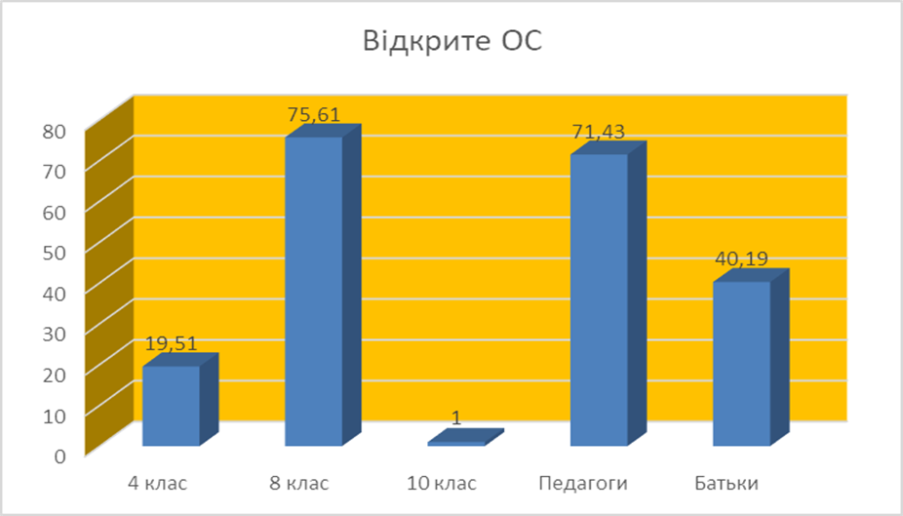
Аргументи та факти:
За результатами анкетування відповіді, що дозволяють визнати виховний простір відкритим , дали 49 % опитаних.
Теза:
У закладі загалом забезпечені умови для навчання дітей з інвалідністю, зі школою співпрацюють сім'ї , органи влади, громадськість.

Slide 45
На шляху до відкритого (інклюзивного) освітнього середовища
У школах загалом позитивне ставлення до дітей з особливими потребами, проте:
У нашому класі часто ображають дітей, які дуже відрізняються від інших: 4 кл.-2,44%
У школах фактично немає дискримінації учасників освітнього процесу за етнічною, релігійною та статевою ознаками.
Школа підтримує сталі контакти з спільнотами інших закладів освіти, зокрема зарубіжними:
Так: 4 кл – 39,02%; 8 кл. – 65,85%;
До участі в житті школи, позаурочних та позашкільних заходах долучались батьки:
на думку учнів: 4 кл – 97, 56%; 8 кл. – 66,85%; 10 кл. – 59,26%;
на думку педагогів - 89%; батьків – 89,72%;

Slide 46
Педколектив закладу активно працює над створенням інклюзивного освітнього простору. Створюємо сукупність умов, засобів їх реалізації для спільного навчання, виховання та розвитку здобувачів освіти з урахуванням їхніх потреб та можливостей.
Для успішної інклюзії дітей з особливими потребами працюємо над тим, щоб всі відчували себе бажаними і цінними та отримували правильну підтримку.
Всі учні та вчителі користуються системою підтримки: адаптація планів навчання, консультації шкільного психолога, соціального педагога.
У закладі функціонує 1 інклюзивний клас. Створення інклюзивного освітнього середовища є актуальним. Діти з особливими потребами здобувають у нашій школі освіту за індивідуальною формою навчання.

Slide 47
ВИСНОВКИ
- Узагальнені дані оnline-анкетування дослідження якості освітнього середовища закладу дають змогу припустити, що станом на сьогодні усі учасники виховного простору активно взаємодіють між собою, на що вказують виявлені у ході дослідження спільні очікування та прагнення більшості педагогів, учнів та батьків щодо організації освітнього середовища як виховного простору.
- Взаємовідносини у школі відповідають стандартові виховного простору, учні перебувають у відкритому, безпечному, патріотичному та гармонійному середовищі. Спільнота школи сформована. Основою шкільної спільноти є довіра, норми моралі та демократії.

Slide 48
- У педагогічному колективі проводяться заходи для подолання наявних проблем виховного простору школи, активно використовуються усі можливі методи та прийоми, щоб вони були ефективними.
- Учнівське самоврядування школи відіграє важливу роль для розвитку і підтримки лідерської та громадської активності, розвитку ініціативності та самореалізації. Учні відповіли, що їхні пропозиції та побажання враховують при організації освітнього середовища.
- У виховному просторі панують взаєморозуміння.
- Всі учасники виховного простору є патріотами своєї школи.
- До участі у класних, загальношкільних та районних заходах залучаються учні різних вікових категорій та їх батьки. Хотілось би, щоб усі батьки брали участь у таких заходах, проте частина з них уникає співпраці в організації виховної роботи школи.

Slide 49
Рекомендації
Дирекції закладу
На основі результатів цього дослідження визначити актуальні для шкільної спільноти проблеми організації виховного простору школи та публічно обговорити шляхи їх подолання.
Забезпечити інформаційну відкритість школи як інституції.
З урахуванням результатів цього дослідження встановити потреби та спланувати підвищення кваліфікації педагогічних працівників школи як виховників.

Slide 50
Заступнику з виховної роботи (щодо планування виховної роботи):
- з класними керівниками брати участь в обговоренні поставлених завдань організації освітнього середовища як освітнього простору;
- вносити певні зміни та корективи до виховних планів у відповідності до побажань вчителів, батьків та учнів;
- створювати сприятливі умови для роботи .
Класним керівникам:
- внести зміни до плану виховної роботи у відповідності до побажань учнів;
- залучати дітей до вибору тем для проведення виховних справ ;
- активна участь всіх дітей в проведенні виховних заходів;
- залучати учнів до творення сценаріїв виховних справ;
- продовжити роботу батьківського всеобучу;
- залучати батьків до співпраці.

Slide 51
Батькам ( щодо співпраці ):
- брати участь у житті класу та школи;
- співпраця батьків і школи;
Учням :
- брати активну участь у житті класу та школи;
- формувати якості лідера;

Slide 52
Учасникам освітнього процесу школи:
Для того, щоб виробити спільні точки дотику, усім учасникам освітнього процесу потрібно:
- постійно підвищувати свою обізнаність щодо моделювання та створення освітнього простору;
- важливо залучити до співпраці всіх учасників освітнього процесу – батьків, дітей, учителів;
- постійно з’ясовувати потреби та стан речей за допомогою анкетування учасників освітнього процесу,
бо саме так виявляться потреби та можливості;
- між усіма учасниками освітнього процесу (учнями, батьками, вчителями) окреслити поле діяльності та шляхи співпраці;
- виробляти лідерські якості в учнів;
- запроваджувати демократичні процедури та сприяти становленню учнівського самоврядування;
- планувати та організовувати батьківську освіту;
- дискутувати на теми, пов’язані з вихованням;
- залучати школярів до обговорення суспільно-значущих питань;
- оцінювати організаційну культуру учнів;
- удосконалювати власну комунікативну культуру.
- педагогам дотримуватись правил професійної етики;

